Slide 1
DXA QC / WWTEAM
Контроль качества DXA
Локальный анализ DICOM-исследований
Поясничный отдел и проксимальное бедро
WWTEAM · ЛЦТ 2026
Notes:
Контакты: Telegram phnid; nikkruglov16@gmail.com. Официальный шаблон ЛЦТ2026.

Slide 2

Проблема
Контроль укладки, оси, ROI и артефактов требует внимания специалиста.
Несколько изображений и серий образуют одно исследование. Ошибки легко потерять при ручной пакетной проверке.
Notes:
Критерии взяты из about project.pdf, стр. 3–8. Нагрузка на специалистов дана как мотивация, не количественная оценка.

Slide 3
DXA QC / WWTEAM
Наше решение
DICOM → автоматический маршрут spine/hip
→ оценка качества и нарушений
→ CSV, JSON и web UI
Notes:
Модельные оценки для проверки специалистом, не клиническое заключение.

Slide 4
Архитектура
DICOM и preprocessing
↓
DINOv3 Large + MedImageInsight (локальные frozen encoders)
↓
E023 anatomy router + E007 A3 MIL / QC heads
↓
Сохранённая калибровка → CSV / JSON / Web UI
Notes:
Источник: docs/ARCHITECTURE.md; frozen веса и конфигурации: docs/context/MODEL_INVENTORY.md.

Slide 5
Пять типов нарушений
ПОЗВОНОЧНИК
Некорректная укладка · Не выравнена ось · Посторонние предметы
БЕДРО
Некорректная укладка с ротацией · Некорректная область интереса
Качество — отдельная learned target.
Notes:
Официальные компоненты: about project.pdf, стр. 3–8. Hip positioning/rotation — единая метка.

Slide 6
Данные и защита от утечки
499 DICOM · 100 исходных исследований · 252 уникальных пикселя
Групповые фолды удерживают одно исследование и дубликаты вместе.
Пропущенные метки маскируются; Dataset_test используется только для проверки загрузки.
Notes:
Данные: artifacts/E000_data_audit и docs/context/DATASET_STATE.md. Source folder ID и StudyUID различаются.

Slide 7
Эксперименты
Вариант | Proxy macro-F1 | Вывод
E007 A3 | 0.2470 | Текущий baseline
E010 mean+max | 0.2240 | Ниже E007
E015 pixel transfer | 0.1321 | Ниже scratch контроля
E019 focal | 0.2684 | Нет устойчивого прироста
Notes:
E007, E010, E015, E019 из docs/EXPERIMENTS_SUMMARY.md. E019 CI прироста F1 пересекает ноль.

Slide 8
Метрики и анализ ошибок
E007 A3: proxy macro-F1 0.24697. Не image-level accuracy.
E024 router на внешних рентгенограммах: balanced accuracy 0.899; 42 из 208 hip направлены в spine.
E025: общий study-bag вектор у двух hip файлов — ожидаемая работа MIL.
Notes:
E007: artifacts/E019_A3_recheck_v1/comparison.json. E024: SUBMISSION_READINESS_REPORT.md. E025: docs/E025_DIAGNOSTIC_REPORT_2026-09-24.md.

Slide 9
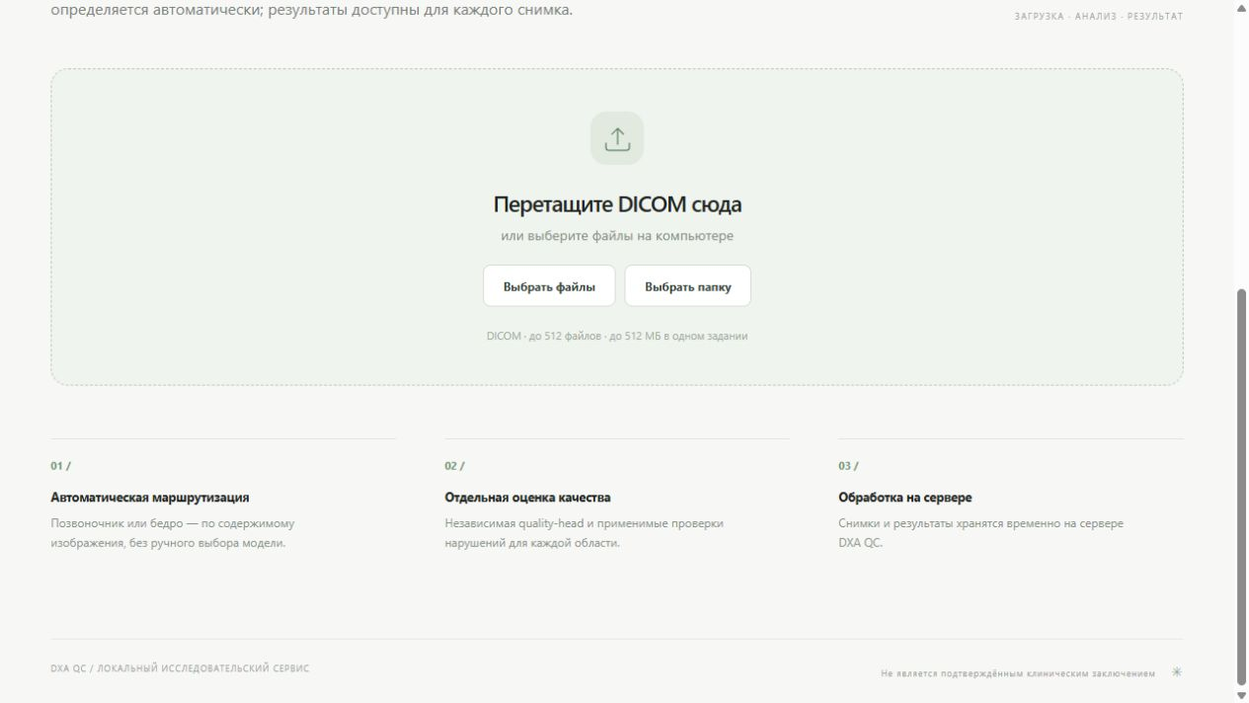
Работающий web UI
Notes:
Скриншот локального web UI, 29.09.2026; без пациентских данных.

Slide 10
Развёртывание и скорость
Docker: закреплённые зависимости, offline inference, healthcheck.
Nginx → 127.0.0.1:8000 → контейнер DXA QC.
Финальный image benchmark ещё не подтверждён: Docker daemon локально недоступен, сервер не отвечает по SSH. Исторические времена не заменяют новый замер.
Notes:
Статус на 29.09.2026. Не заявлять выполнение лимита ≤3 минут без финального замера.

Slide 11
Ограничения и развитие
Нет экспертных DXA image-level меток для клинической оценки.
Router имеет ошибки на внешнем домене. Сторона бедра не подтверждена.
Геометрические мм/углы требуют применимой калибровки и экспертных landmarks.
Следующий шаг: независимая экспертная DXA validation.
Notes:
docs/LIMITATIONS.md; docs/context/GEOMETRY.md. Никаких новых ML-экспериментов при stop-code.

Slide 12
DXA QC / WWTEAM
WWTEAM
DXA QC · демонстрационный прототип
Telegram: phnid
E-mail: nikkruglov16@gmail.com
Notes:
Контакты предоставлены владельцем проекта.

